Slide 1

어서와 Java는 처음이지!
제20장 실전프로젝트 #2

Slide 2
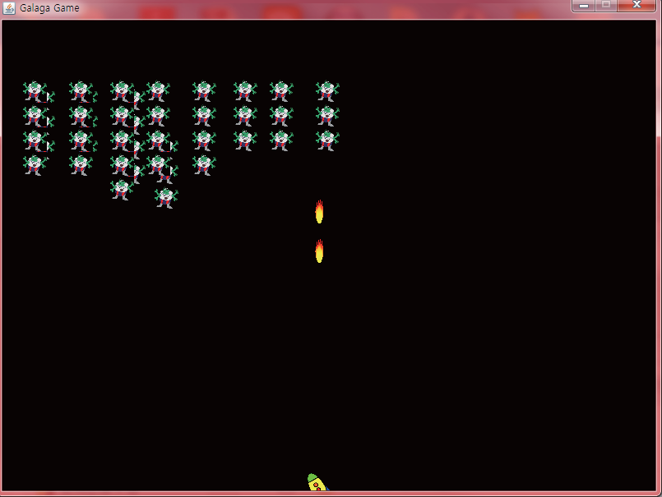
LAB: 갤러그 게임 작성
우리는 자바 그래픽을 이용하여 다음과 같은 “갤러그” 유사 게임을 제작할 것이다.

Slide 3
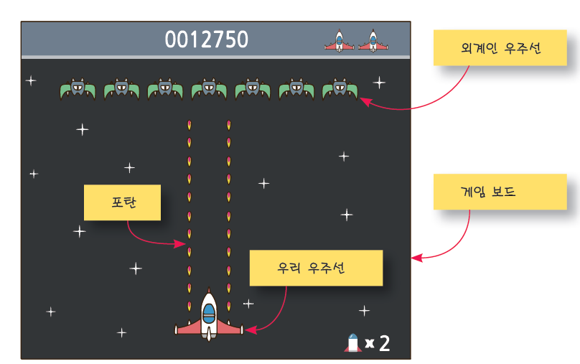
어떤 객체들이 필요한가?

Slide 4
클래스
StarShipSprite 클래스 - 주인공 우주선을 모델링한다.
AlienSprite 클래스 - 외계인 우주선을 모델링한다.
ShotSprite 클래스 – 포탄을 모델링한다.
GalagaGame 클래스 – 게임 보드를 모델링한다.

Slide 5
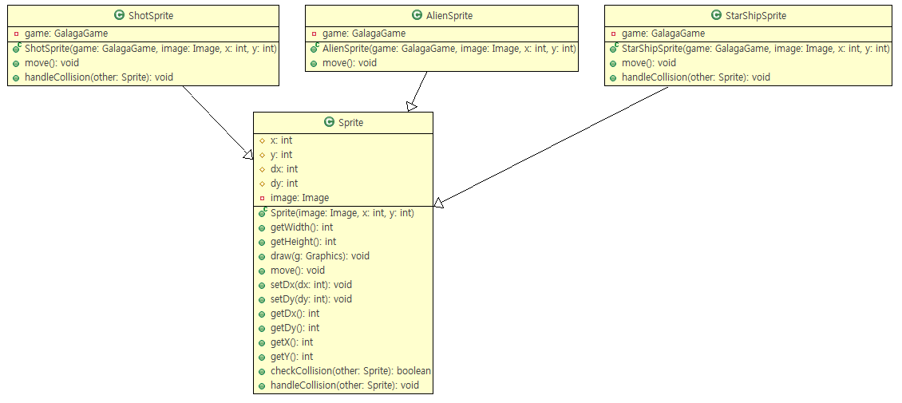
상속을 이용한 설계

Slide 6
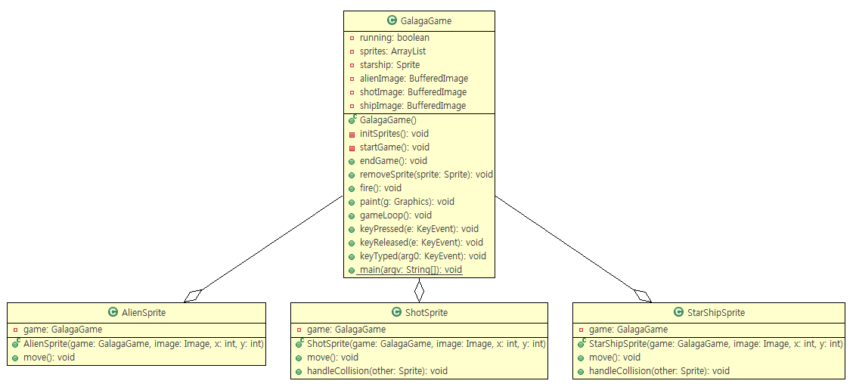
상속을 이용한 설계

Slide 7
Sprite.java
// 소스를 입력하고 Ctrl+Shift+O를 눌러서 필요한 파일을 포함한다.
public class Sprite {
protected int x; // 현재 위치의 x좌표
protected int y; // 현재 위치의 y좌표
protected int dx; // 단위시간에 움직이는 x방향 거리
protected int dy; // 단위시간에 움직이는 y방향 거리
private Image image; // 스프라이트가 가지고 있는 이미지
// 생성자
public Sprite(Image image, int x, int y) {
this.image = image;
this.x = x;
this.y = y;
}
// 스프라이트의 가로 길이를 반환한다.
public int getWidth() {
return image.getWidth(null);
}
// 스프라이트의 세로 길이를 반환한다.
public int getHeight() {
return image.getHeight(null);
}

Slide 8
// 스프라이트를 화면에 그린다.
public void draw(Graphics g) {
g.drawImage(image, x, y, null);
}
// 스프라이트를 움직인다.
public void move() {
x += dx;
y += dy;
}
// dx를 설정한다.
public void setDx(int dx) { this.dx = dx; }
// dy를 설정한다.
public void setDy(int dy) { this.dy = dy; }
// dx를 반환한다.
public int getDx() { return dx; }
// dy를 반환한다.
public int getDy() { return dy; }
// x를 반환한다.
public int getX() { return x; }
// y를 반환한다.
public int getY() { return y; }

Slide 9
// 다른 스프라이트와의 충돌 여부를 계산한다. 충돌이면 true를 반환한다.
public boolean checkCollision(Sprite other) {
Rectangle myRect = new Rectangle();
Rectangle otherRect = new Rectangle();
myRect.setBounds(x, y, getWidth(), getHeight());
otherRect.setBounds(other.getX(), other.getY(), other.getWidth(),
other.getHeight());
return myRect.intersects(otherRect);
}
// 충돌을 처리한다.
public void handleCollision(Sprite other) {
}
}

Slide 10
StarShipSprite.java
public class StarShipSprite extends Sprite {
private GalagaGame game;
public StarShipSprite(GalagaGame game, Image image, int x, int y) {
super(image, x, y);
this.game = game;
dx = 0;
dy = 0;
}
@Override
public void move() {
if ((dx < 0) && (x < 10)) {
return;
}
if ((dx > 0) && (x > 800)) {
return;
}
super.move();
}
@Override
public void handleCollision(Sprite other) {
if (other instanceof AlienSprite) {
game.endGame();
}
}
}

Slide 11
Q & A

